Slide 1



Сами справимся с затруднениями
Что мы еще не знаем и не умеем

Slide 2



декабря.
8
Классная работа.
Найди сумму чисел 32 249 687 и 32 299 687.

Slide 3
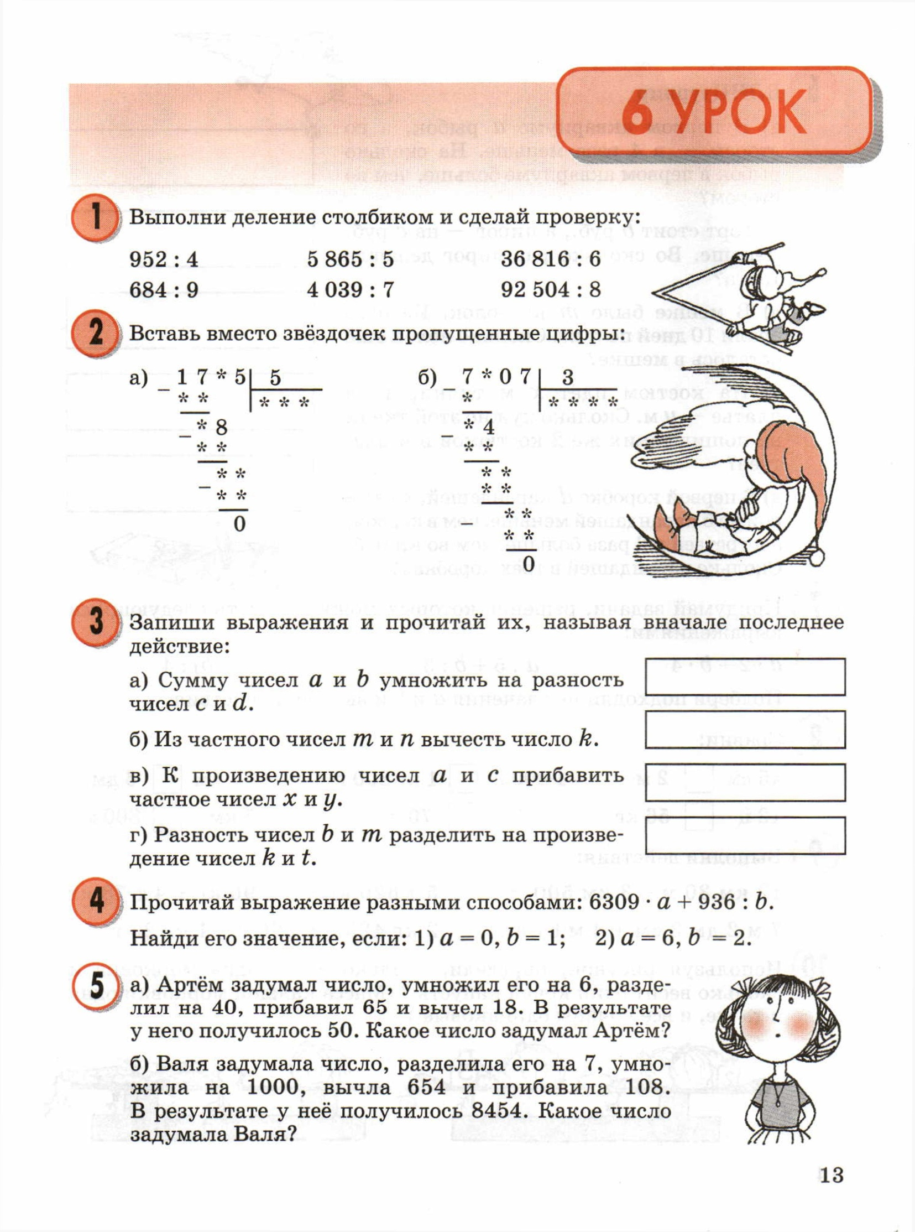
С.13

Slide 4
С.13

Slide 5
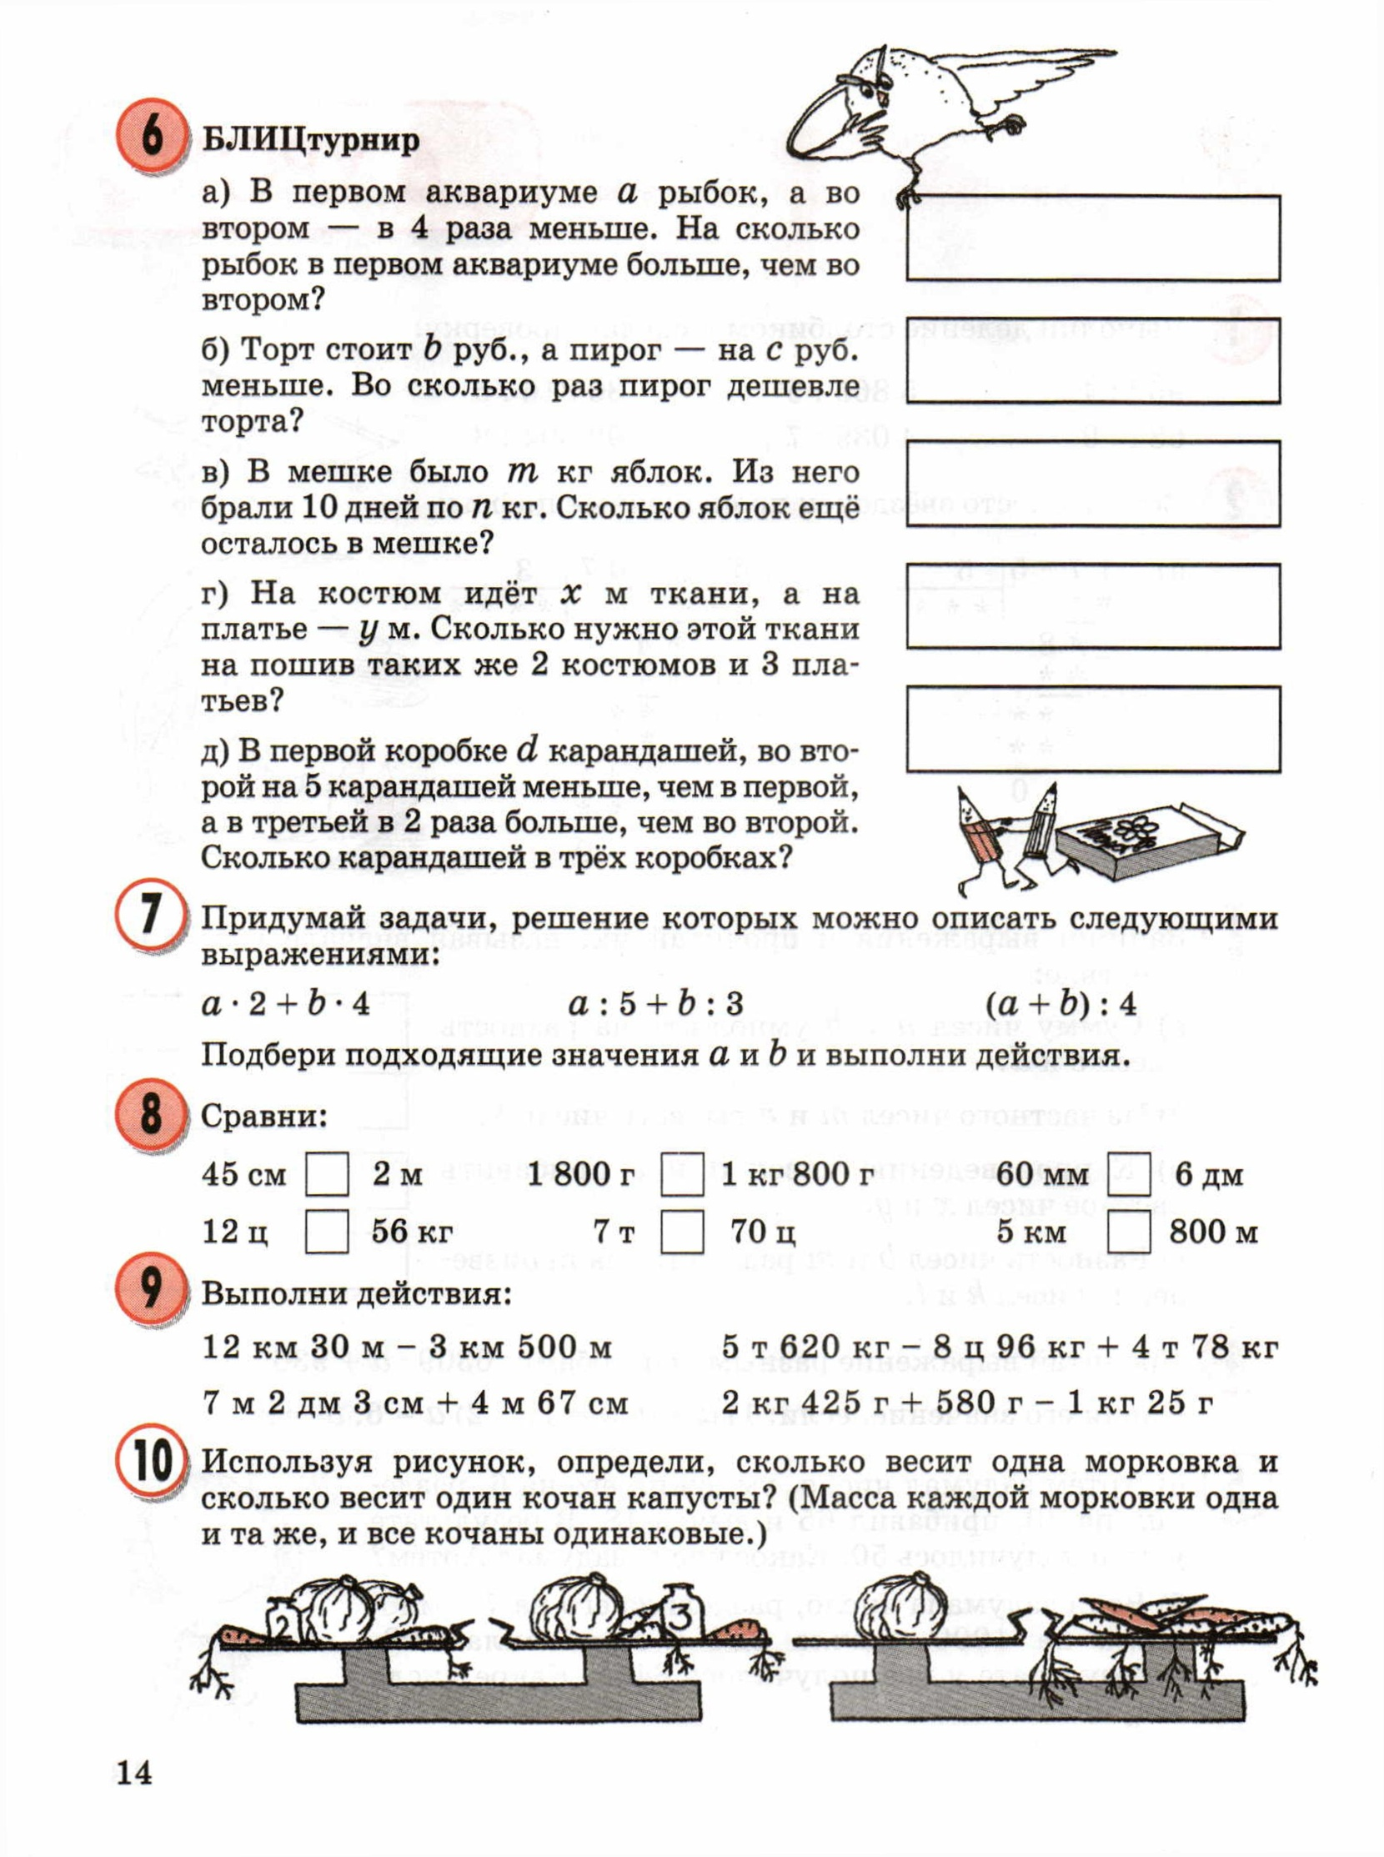
а - а : 4
b : (b – с)
m - n • 10
х • 2 + у • 3
d + (d - 5) + (d - 5 • 2)
С.14

Slide 6
С.14

Slide 7
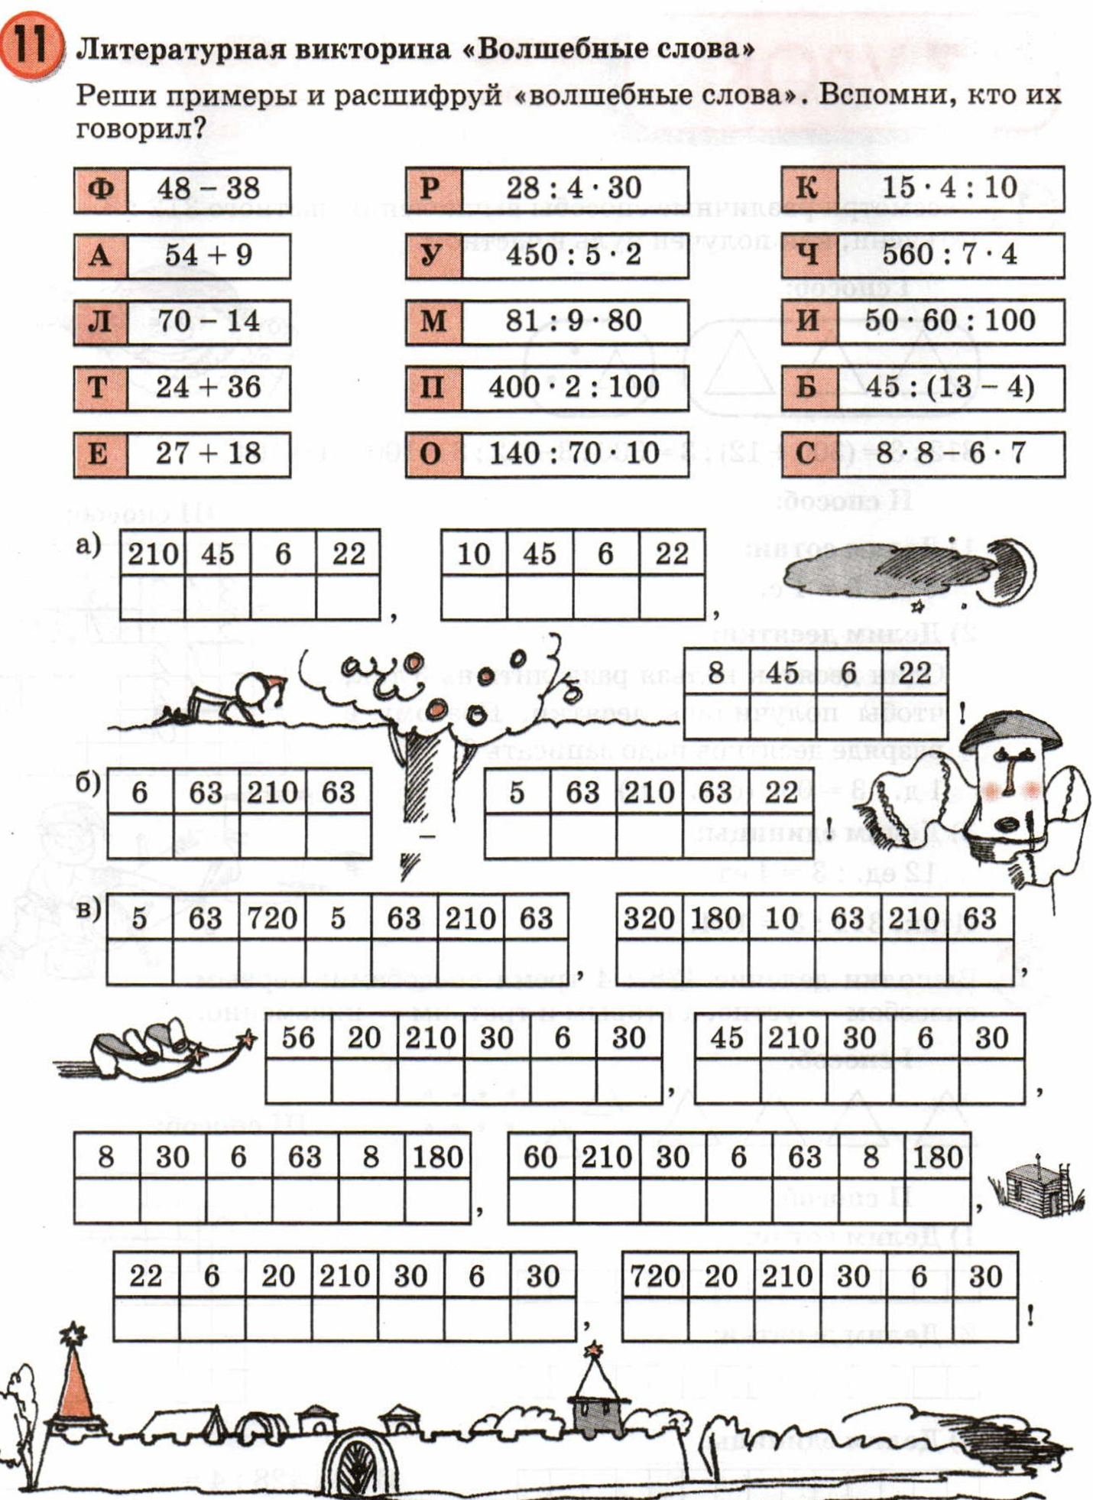
Домашнее задание
С.15

Slide 8
С.13

Slide 9
На рисунке справа видим, что кочан капусты уравновешен 6 морковками. Если это перенести на левый рисунок и на правой чаше весов вместо кочана представить 6 морковок, получаем, что
2 морковки + 2 кочана + 2 кг = 9 морковок + 3 кг.
Заменив 2 кочана морковками, получаем:
14 морковок + 2 кг = 9 морковок + 3 кг.
Уберем с обеих чаш одинаковое число морковок и килограмм, и получим: 5 морковок = 1 кг, или 1000 г.
Значит, одна морковка весит 1000 : 5 = 200 (г).
Тогда масса кочана капусты: 200 • 6 = 1200 (г). 1200 г = 1 кг 200 г

Slide 10

рефлексия
Что вам понравилось сегодня на уроке?
Что было трудно?
Какими знаниями, полученными на уроке, вы хотели бы поделиться дома?
Кто из одноклассников больше всех помогал вам на уроке?
Где можно применить полученные знания?
Все ли было понятно сегодня на уроке?
Оцените свои достижения на уроке.
Кто доволен своей работой?

